Slide 1
Educação Jurídica e Ações Afirmativas: o Ensino do Direito como Instrumento de Inclusão Social.
ABRADE – SALVADOR 2024
por Cláudio Santos

Slide 2
Educação
transforma vidas.
E a Educação Jurídica também pode produzir essa transformação fortalecendo ações afirmativas e/ou pelo ensino do Direito nas Instituições de Ensino Superior e nas Escolas.
O ensino do Direito possui um grande potencial de transformação social, atuando como ferramenta para promover a inclusão e o acesso à justiça. Ao capacitar estudantes de diversas origens, ele pode empoderar grupos marginalizados e impulsionar a redução das desigualdades.

Slide 3
Desafios no acesso à Educação Jurídica:
Barreiras Socioeconômico-culturais
Disponibilidade Limitada de Recursos
Altos custos de mensalidades e materiais.
Percepções negativas e preconceitos sociais (representatividade limitada).
Obstáculos burocráticos, falta de oportunidades de estágio, escassez de recursos de Educação Jurídica em áreas carentes.

Slide 4
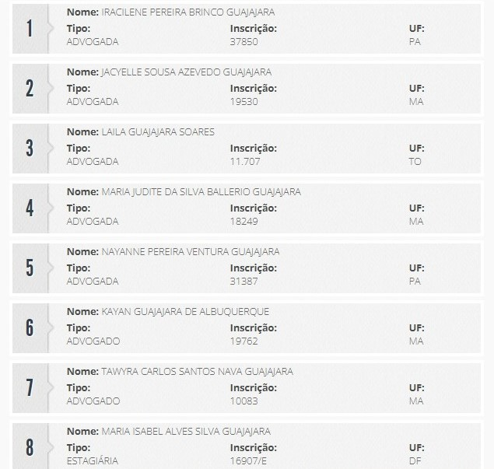
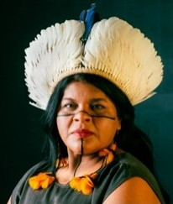
Exemplo de
Barreiras Socioeconômico-culturais
Povo Indígena Guajajara
Pós-graduada em Educação Especial, Bel em letras. Destaca-se por sua luta histórica pelos direitos dos povos originários e pelo meio ambiente.
Tem reconhecimento internacional na defesa dos direitos dos povos indígenas, seus territórios e causas socioambientais, sendo eleita uma das 100 pessoas mais influentes de 2022 pela revista TIME. Atuou em várias organizações indígenas, como a Coordenação das Organizações e Articulações dos Povos Indígenas do Maranhão (Coapima), Coordenação das Organizações Indígenas da Amazônia Brasileira (COIAB). Foi coordenadora executiva da Articulação dos Povos Indígenas do Brasil (APIB).
Ministra
Sonia Guajajara
Fonte: https://cna.oab.org.br/

Slide 5
Iniciativas de Inclusão
no Ensino do Direito:
Programas de Ação Afirmativa
Cotas sociais e raciais ampliam o acesso de grupos sub-representados.
Bolsas de Estudo
Auxílios financeiros e parcerias com instituições privadas e públicas oferecem oportunidades a estudantes carentes.
Parcerias com Organizações Locais
Campanhas de conscientização e criação de redes de divulgação e apoio.

Slide 6
O Papel das IES na Promoção da Equidade
Currículos Inclusivos
Pesquisa Aplicada
Engajamento Comunitário
Parcerias com organizações da sociedade civil para ampliar o impacto social da Universidade.
Revisão de conteúdos e metodologias para refletir a diversidade de perspectivas e experiências.
Desenvolvimento de estudos e projetos voltados para a resolução de problemas sociais.

Slide 7
Educação Jurídica
Como Catalisador
para Inclusão Social
Promoção do Acesso à Justiça
Capacitação de Grupos e Comunidades Marginalizadas:
Igualdade de Gênero
Reforça a Coesão Social
Justiça Racial
Direitos das Pessoas com Deficiência
Direitos LGBTQIAPN+

Slide 8
Educação Jurídica Transforma Vidas
Karoline Maia
Kari Guajajara
José Ferreira Mendes Jr.
Promotora de Justiça do MPPA
AdvogadaOAB/MA 18.249
Advogado OAB/MA 11.730
Ex-aluna do Projeto Identidade – iniciativa da Associação Nacional dos Procuradores da República (ANPR), implementada pela Fundação Pedro Jorge (FPJ) e que contou com apoio da Educafro.
Ass. Jurídica Coord. das Org. Indígenas da Amazônia Brasileira (COIAB), do MA (Coapima) e Mestra em Direito pela UNB.
Egresso do Assentamento Califórnia em Açailândia/MA. Mestre em Educação pela UFMA. Docente de Direito em IES. Membro do Grupo de Ensino, Pesquisa e Extensão em Educação Popular e do Grupo de Pesquisa Diálogos Interculturais e Práticas Educativas da UFMA.
Premiada pelo Governo dos EUA por luta contra o Racismo
Primeira Promotora Quilombola do País
Formou na 1a Turma do Pronera na UFG

Slide 9
Testemunho
de Transformação
Nonnato Masson (Quilombola)
Advogado OAB/MA 5.356
Quilombo Quebra, Anajatuba/MA, Professor de Direito Penal e Processo Penal em Graduação e Especialização, Bacharel e Mestre em Direito/UFMA, Doutorando em Direito UNB, Advogado do Centro de Cultura Negra do Maranhão, atua em Processos que envolvem Conflitos em Territórios Quilombolas, Membro da Rede Nacional de Advogados(as) Quilombolas, do Comitê Estadual de Combate a Tortura e do Grupo de Trabalho Quilombola do Conselho Nacional de Justiça (CNJ) (Portaria 189/2023)

Slide 10
Ensino Jurídico
e Inclusão Social
Capacitar,Incluir, Transformar
Mudanças nas Políticas de Inclusão
Alocação de Recursos para Áreas Carentes
Capacitação de Institutos de Educação Jurídica
Promoção da Diversidade na Educação Jurídica
Uso da Tecnologia para uma Acessibilidade mais Ampla
Diversificação do Corpo Docente
Integração Curricular
Colaboração Interinstitucional

Slide 11
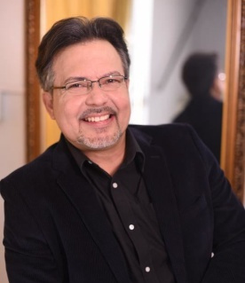
“Quem não sabe receber críticas, não é digno de receber elogios.”
Cláudio Santos
(99) 99106 4585
@claudiosantosdteducacional
claudiosantos.adv@gmail.com
https://regiaotocantina.com.br/arquivos/opiniao/claudio-santos/

